Slide 1
Deutsch Kommunikationssprache
(L1, L2, Lingua Franca)

Slide 2
Von der Theorie zur Praxis
Einfache Wörter mit pragmatischem Inhalt
Themenfelder mit pragmatischem Inhalt
Bildreize mit pragmatischem Inhalt

Slide 3
Mahlzeit!
Feierabend!

Slide 4
Exemplarische Redewendungen
Von nichts kommt nichts!
Das ist sicher kein Firlefanz!
Nicht den Kopf in den Sand stecken!
Nägel mit Köpfen machen!

Slide 5
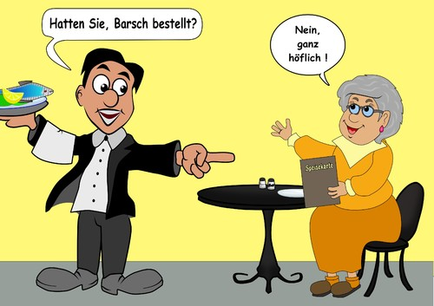
Themenfeld: Essen

Slide 6

Themenfeld: Familie

Slide 7
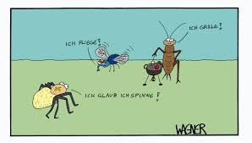
Themenfeld: Tiere

Slide 8

Themenfeld: Tiere

Slide 9
BREAKOUTS

